Slide 1
Створення Test cases
Виконав ст. гр. ПІ-13-1
Кудярський Ігор

Slide 2
Завдання:
Створити проект в додатку Redmine.
В ньому реалізувати user story згідно з варіантом.
Для user story створити тест кейси.

Slide 3
Постановка завдання для User Story
User Story: Як студент, я хочу задавати колір конкретної віддільної пари, значить відмітити собі певну конкретну подію.
Опис User Story: У проекті “Відображення розкладу для студентів ІФНТУНГ” має бути реалізована можливість задавати колір для кожної окремо взятої пари, що дозволить вказувати пріоритет, степінь важливості пар, відмітити пару для якої створена певна нотатка(note) або покращити візуальне сприйняття розкладу.

Slide 4
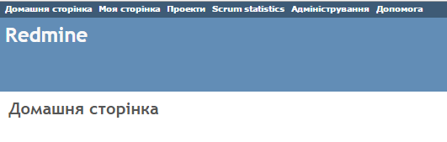
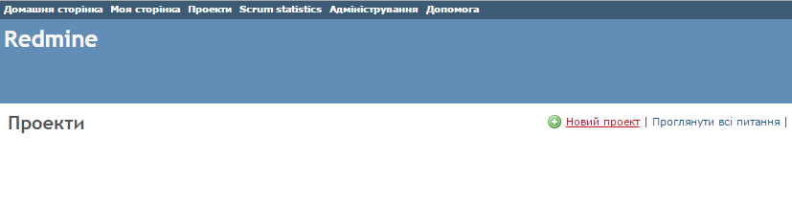
Створити проект в додатку Redmine
1) Запускаємо сервер для управління проектами та відстежування помилок Redmine;
2) В контекстному меню переходимо по вкладці на сторінку «Проекти»;
3) Натискаємо на кнопку «Новий проект»;

Slide 5
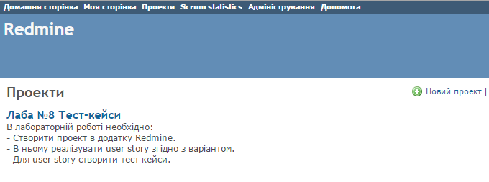
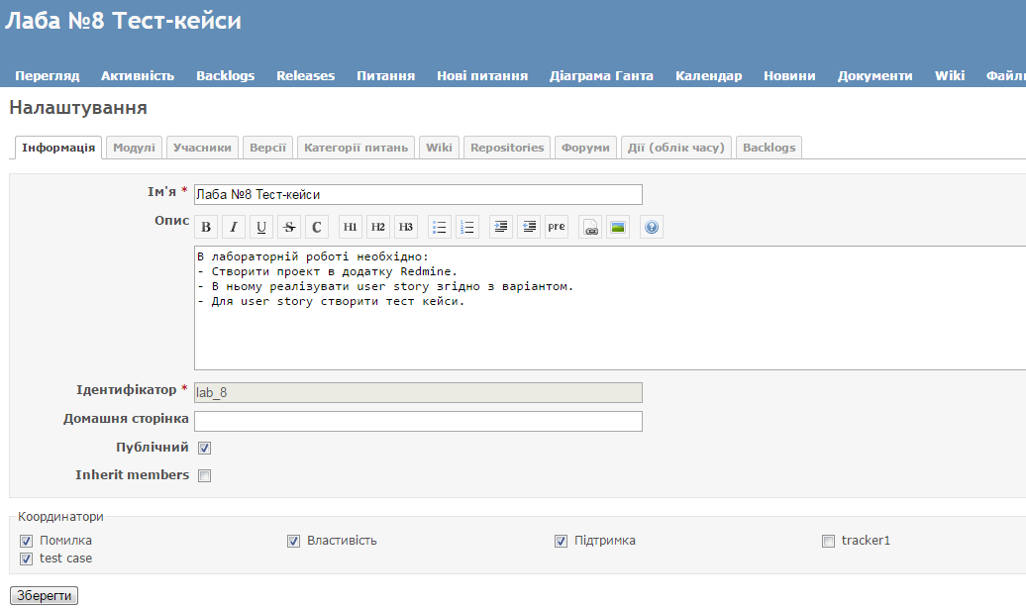
Створити проект в додатку Redmine
4) Вводимо назву проекту, ідентифікатор і здійснюємо налаштування його характеристик(модулі, координатори);
5) Зберігаємо створений проект, натиснувши кнопку “Створити”;

Slide 6
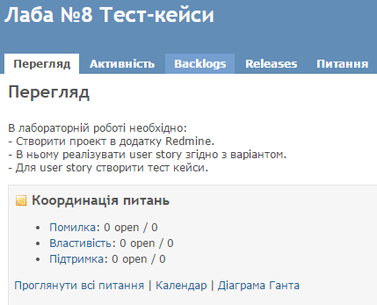
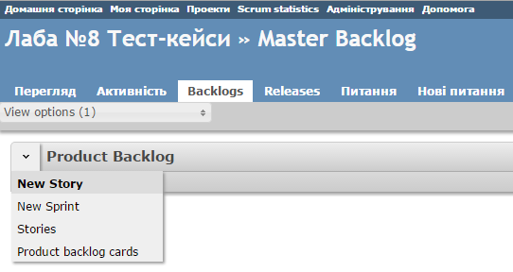
В проекті реалізувати user story згідно з варіантом
1) Перейти в вкладку Backlogs новоствореного проекту;
2) Додати до Product Backlog нову user story;

Slide 7
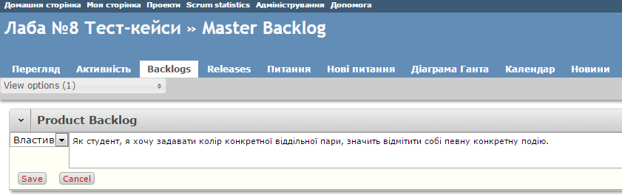
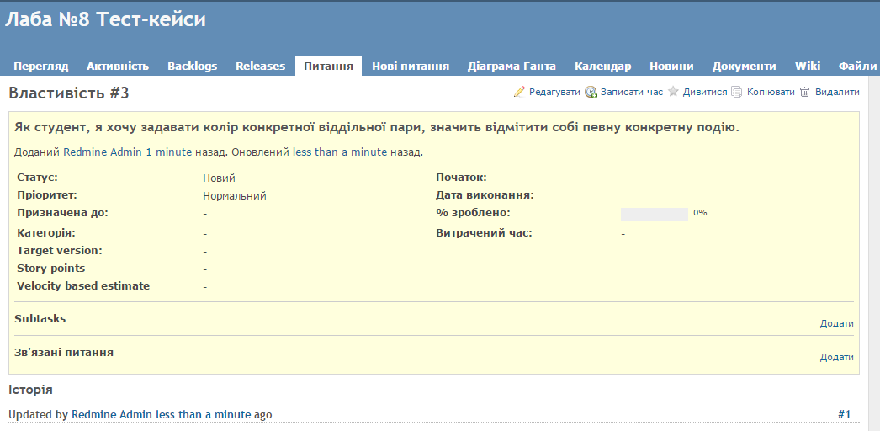
В проекті реалізувати user story згідно з варіантом
3) Для новоствореної User Story вказати назву та налаштувати необхідні пріорітети;

Slide 8
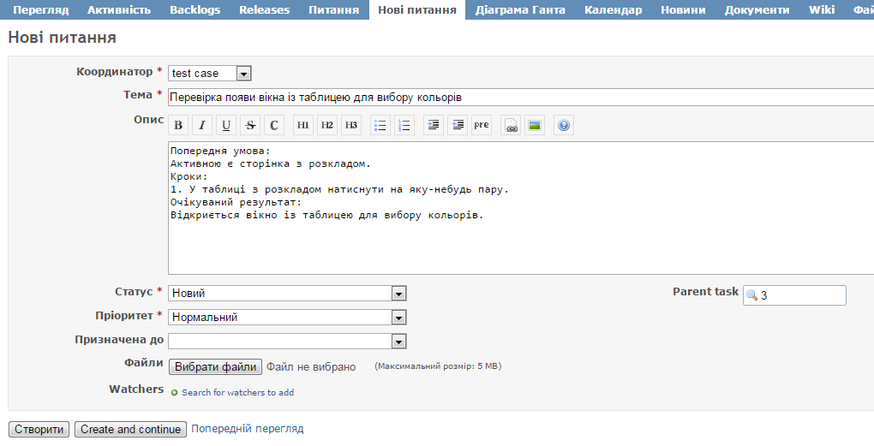
Для user story створити тест кейси.
Створення тест кейсів

Slide 9
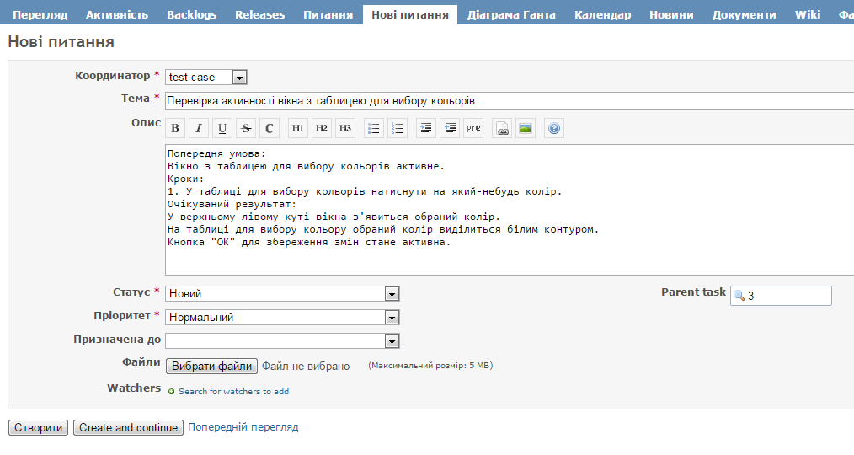
Для user story створити тест кейси.
Створення тест кейсів

Slide 10
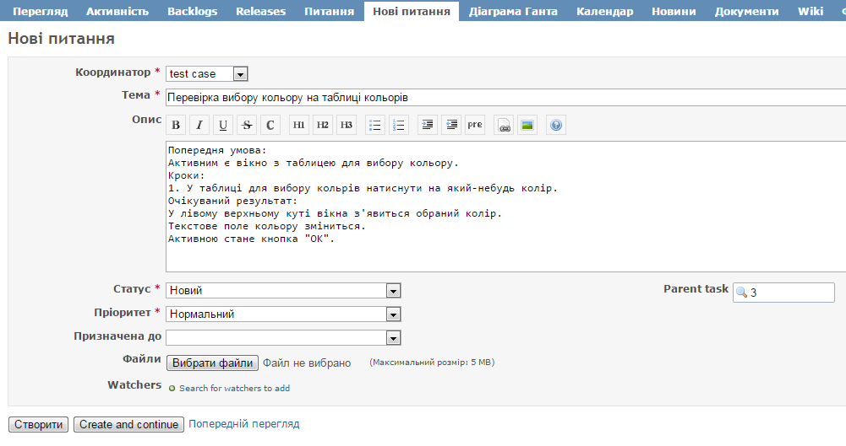
Для user story створити тест кейси.
Створення тест кейсів

Slide 11
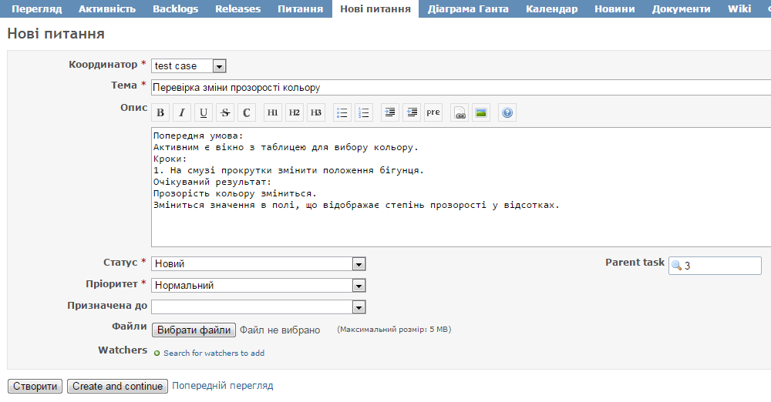
Для user story створити тест кейси.
Створення тест кейсів

Slide 12
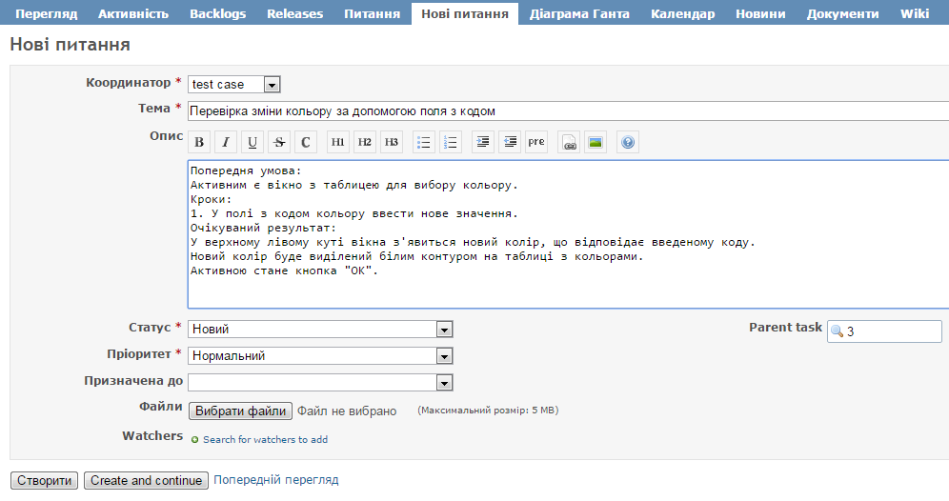
Для user story створити тест кейси.
Створення тест кейсів

Slide 13
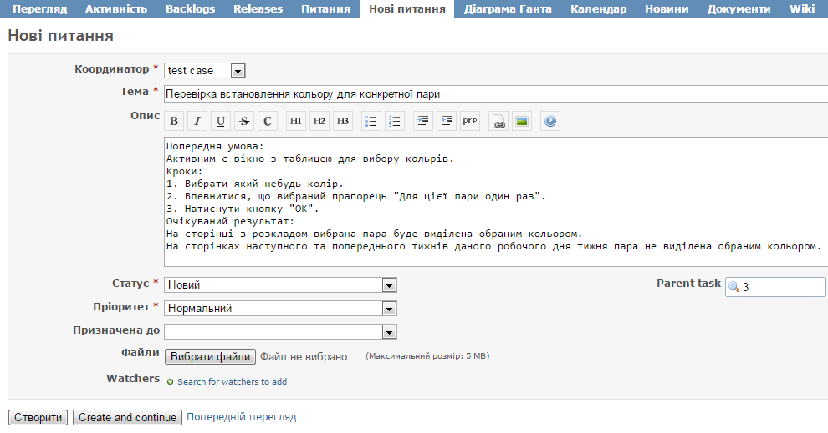
Для user story створити тест кейси.
Створення тест кейсів

Slide 14
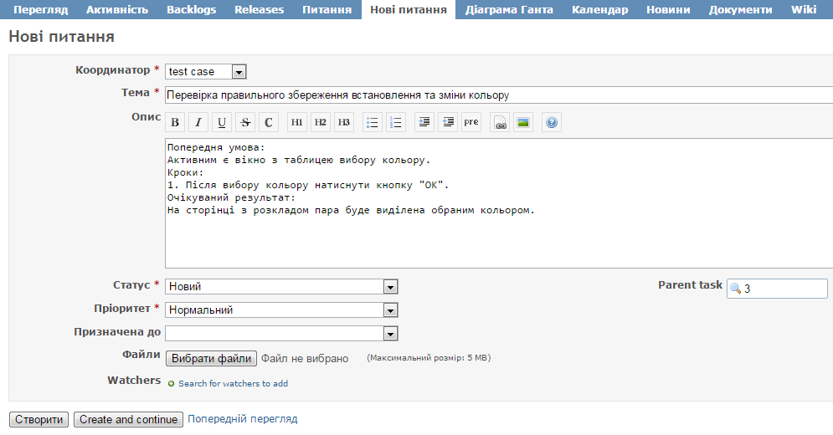
Для user story створити тест кейси.
Створення тест кейсів

Slide 15
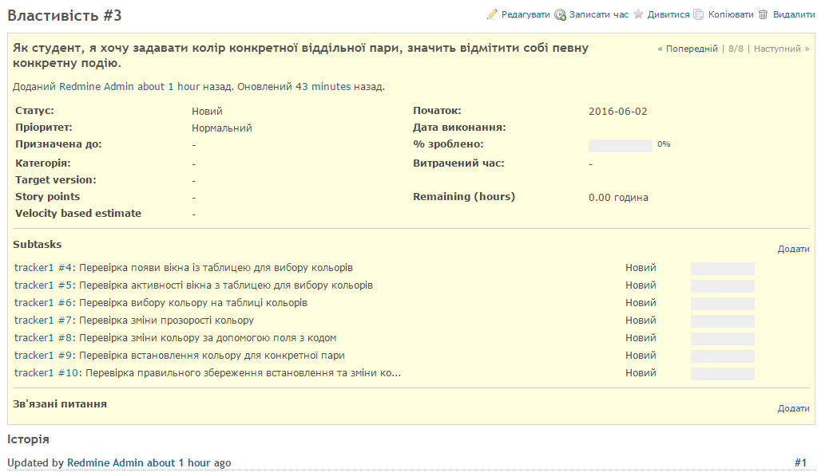
Перелік збережених тест-кейсів

Slide 16
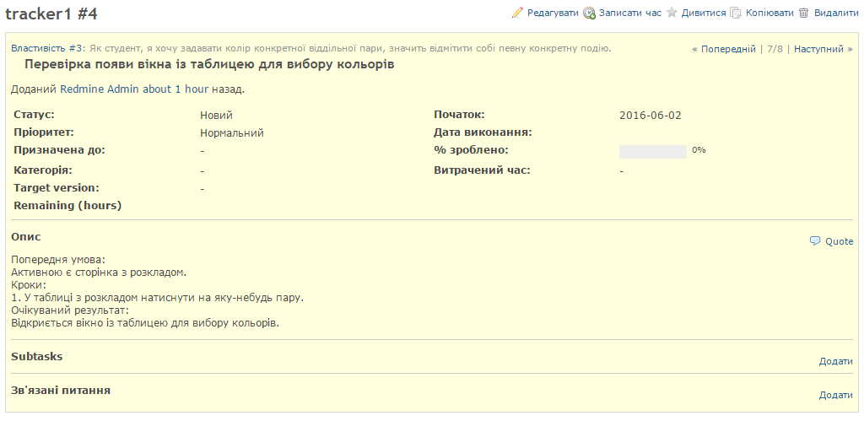
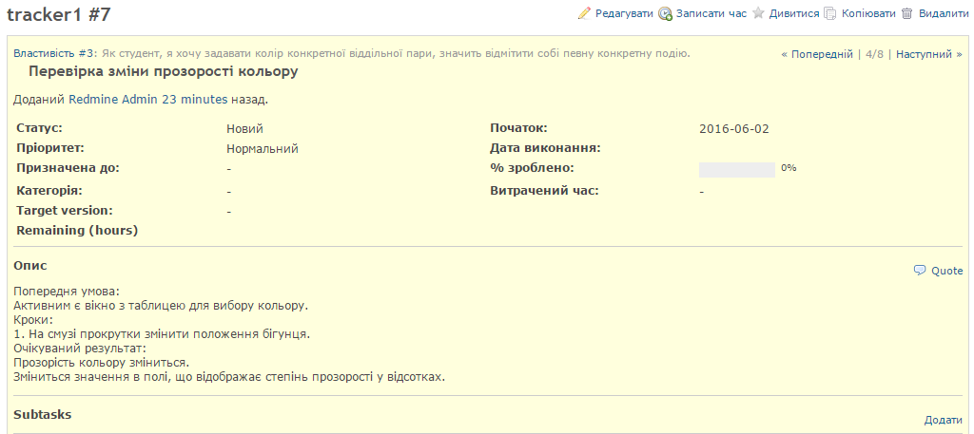
Вигляд тест-кейсів в Redmine

Slide 17
Дякую за увагу!

